Slide 1


Slide 2

Objetivos del Laboratorio No.10
Objetivo General
Capacitar al estudiante para poder configurar rutas dinámicas basadas en protocolos basados en el estado de la conexión.
Objetivos Específicos
Configurar una red con Open Shortest Path First (OSPF) para múltiples áreas.
Aplicar los conceptos de subnetting en la numeración de hosts.
Aplicar los conceptos de distancia administrativa y métricas compuestas de ruteo.

Slide 3

Open Shortest Path First – OSPF Multiarea
Segmento anunciado en área 0
Área 0
Segmento anunciado en área 0
R1
R2
Área 529
Área 203
R3
R1
R2
R1
R2
R3
R3
Rutas Inter área
O IA Red remota [métrica] ruta temporizador interfaz

Slide 4
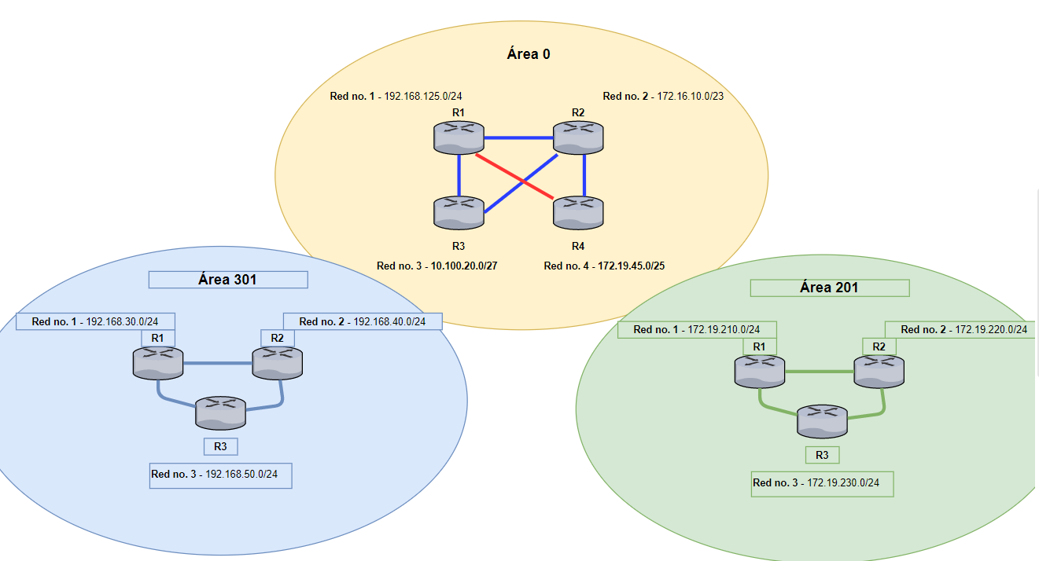
Enunciado - Laboratorio No. 10
Parte I:
Utilizando el modelo de la práctica no. 9, agregar las redes de las áreas 301 y 201.

Slide 5
Entrega del Laboratorio No. 10
Presentar el archivo con extensión .pkt resultante de la practica y un documento en formato MS Word con su nombre y apellido, en el cual deben de proveer sus comentarios en relación a la configuración de rutas utilizando OSPF multitarea.
Presentar una tabla que muestre por cada área, la lista de routers, interfaces asociadas, Ids de proceso OSPF y direcciones IP asociadas.
Los archivos indicados deben ser presentados mediante la actividad programada para el 14 de Octubre en el portal académico, la hora límite será 11:55:55 PM del mismo día.

